Slide 1


CyberGuard MLOps
Détection d'intrusions IoT avec CICIoT2023
FastAPI · MLflow · DVC · Airflow · Docker · Grafana · Streamlit SOC
Projet Machine Learning - CI2 CYBER
AICH FADI · YOUSSOUF KEITA · LEKOGHO OSSIE CELESTIN CALVINE KILLIAN · MAALLEM MEHDI
Professeur : LAZAAR MOHAMED

Slide 2
1. Problème et objectif
Transformer un modèle ML en plateforme MLOps exploitable par un SOC.
Question métier
Classification binaire : bénin vs attaque
Triage SOC : pays source, serveur, sévérité
Traçabilité : données, modèle, expérience, version
Production : API, monitoring, drift, feedback
Comment identifier rapidement les flux IoT suspects et prioriser le travail d'un analyste ?
3 000
84.3%
0.941
0.956
MLOps end-to-end
Dataset validé
Taux d'attaque
Meilleur F1
ROC-AUC
CyberGuard MLOps

Slide 3
2. Plan de la présentation
Une démonstration orientée cycle de vie, pas seulement métriques ML.
01
Dataset CICIoT2023
02
Pipeline ML
03
Tracking & registry
Origine, ingestion, validation
DVC, features, modèles, résultats
MLflow et model card
04
Déploiement
05
Monitoring
06
Automation
FastAPI, Docker, Streamlit
Prometheus, Grafana, Evidently
Airflow et GitHub Actions
CyberGuard MLOps

Slide 4
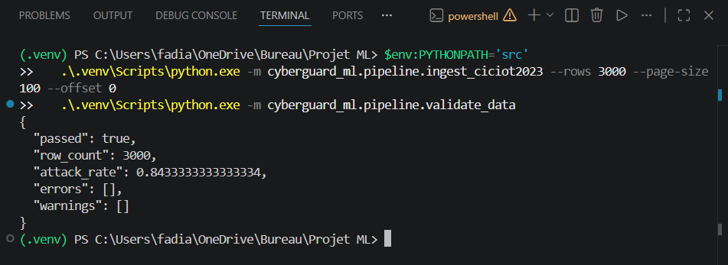
3. Données : CICIoT2023
Dataset réel de cybersécurité IoT, publié en 2023 par le Canadian Institute for Cybersecurity.
105 appareils IoT et 33 attaques dans le benchmark complet
Échantillon reproductible : 3 000 flux validés
Cible : is_attack
Enrichissements SOC pour les vues : pays, IP, serveur, sévérité
Fenêtres référence/courante pour le drift
Data versioning avec DVC
Validation Great Expectations
CyberGuard MLOps

Slide 5
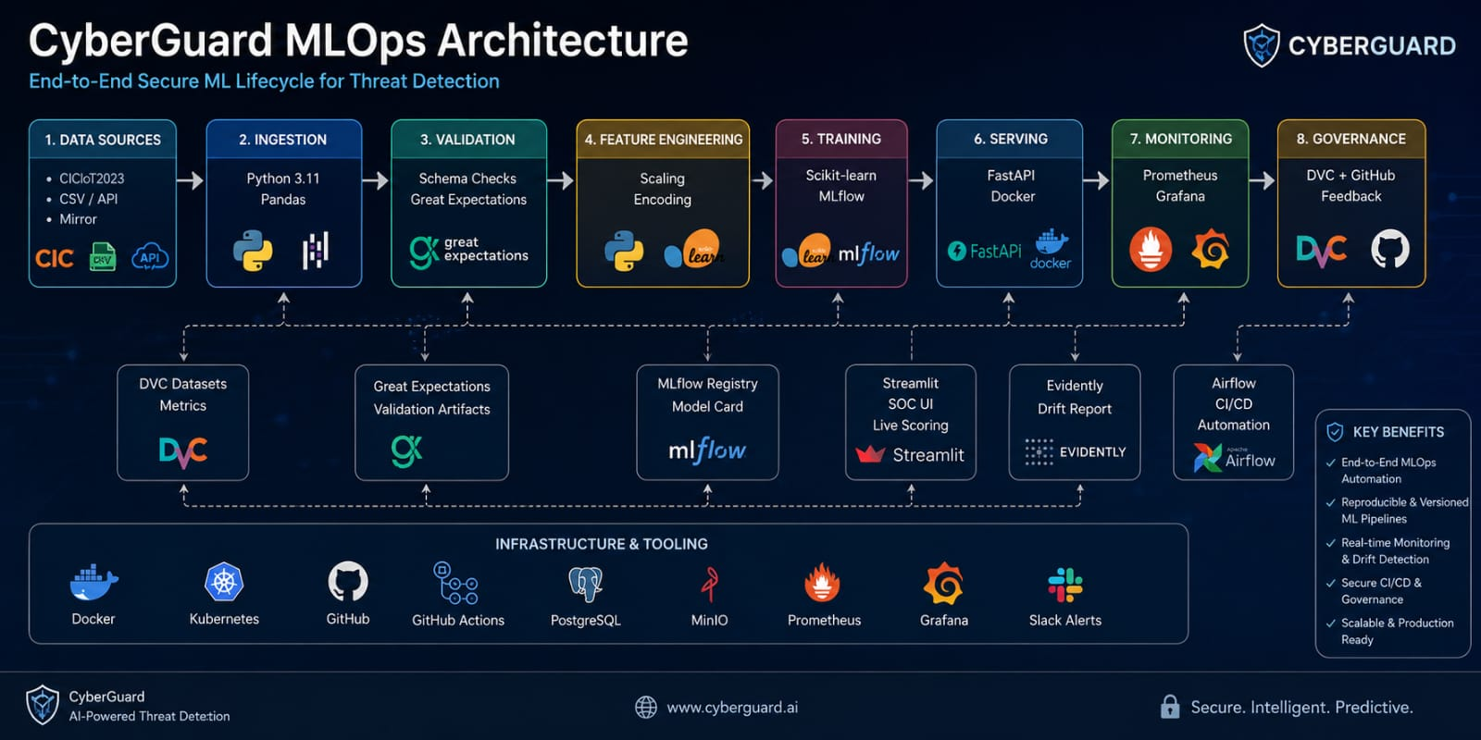
4. Architecture MLOps
Flux complet : data, training, registry, serving, monitoring et feedback.
CyberGuard MLOps

Slide 6
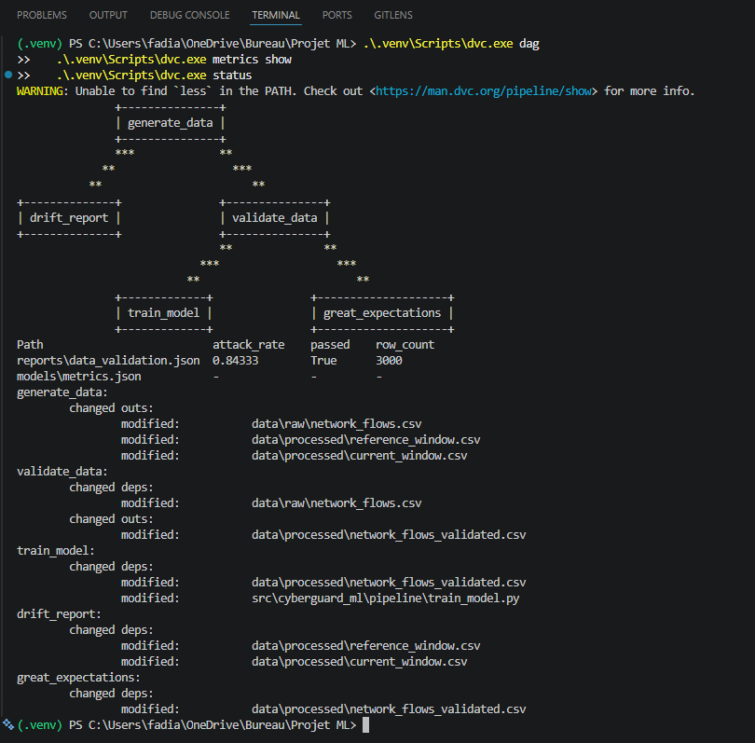
5. Pipeline reproductible
DVC formalise les dépendances, sorties et métriques du projet.
generate_data : ingestion CICIoT2023
validate_data : schéma, target, taux d'attaque
train_model : comparaison et export modèle
drift_report : Evidently HTML + JSON
great_expectations : validation formalisée
Commande clé
.\.venv\Scripts\dvc.exe repro
.\.venv\Scripts\dvc.exe metrics show
CyberGuard MLOps

Slide 7
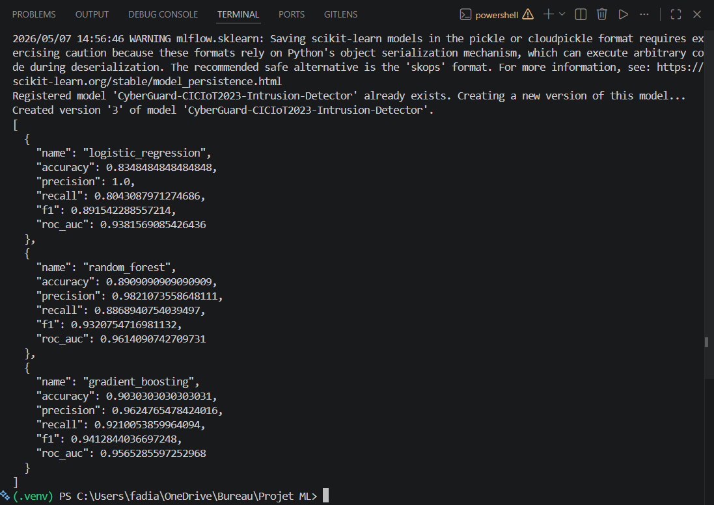
6. Expérimentation modèle
Trois modèles comparés, sélection par F1-score.
Modèle | Accuracy | F1 | ROC-AUC
Logistic Regression | 0.835 | 0.892 | 0.938
Random Forest | 0.891 | 0.932 | 0.961
Gradient Boosting | 0.903 | 0.941 | 0.956
Gradient
0.941
0.921
Modèle choisi
F1-score
Recall
CyberGuard MLOps

Slide 8
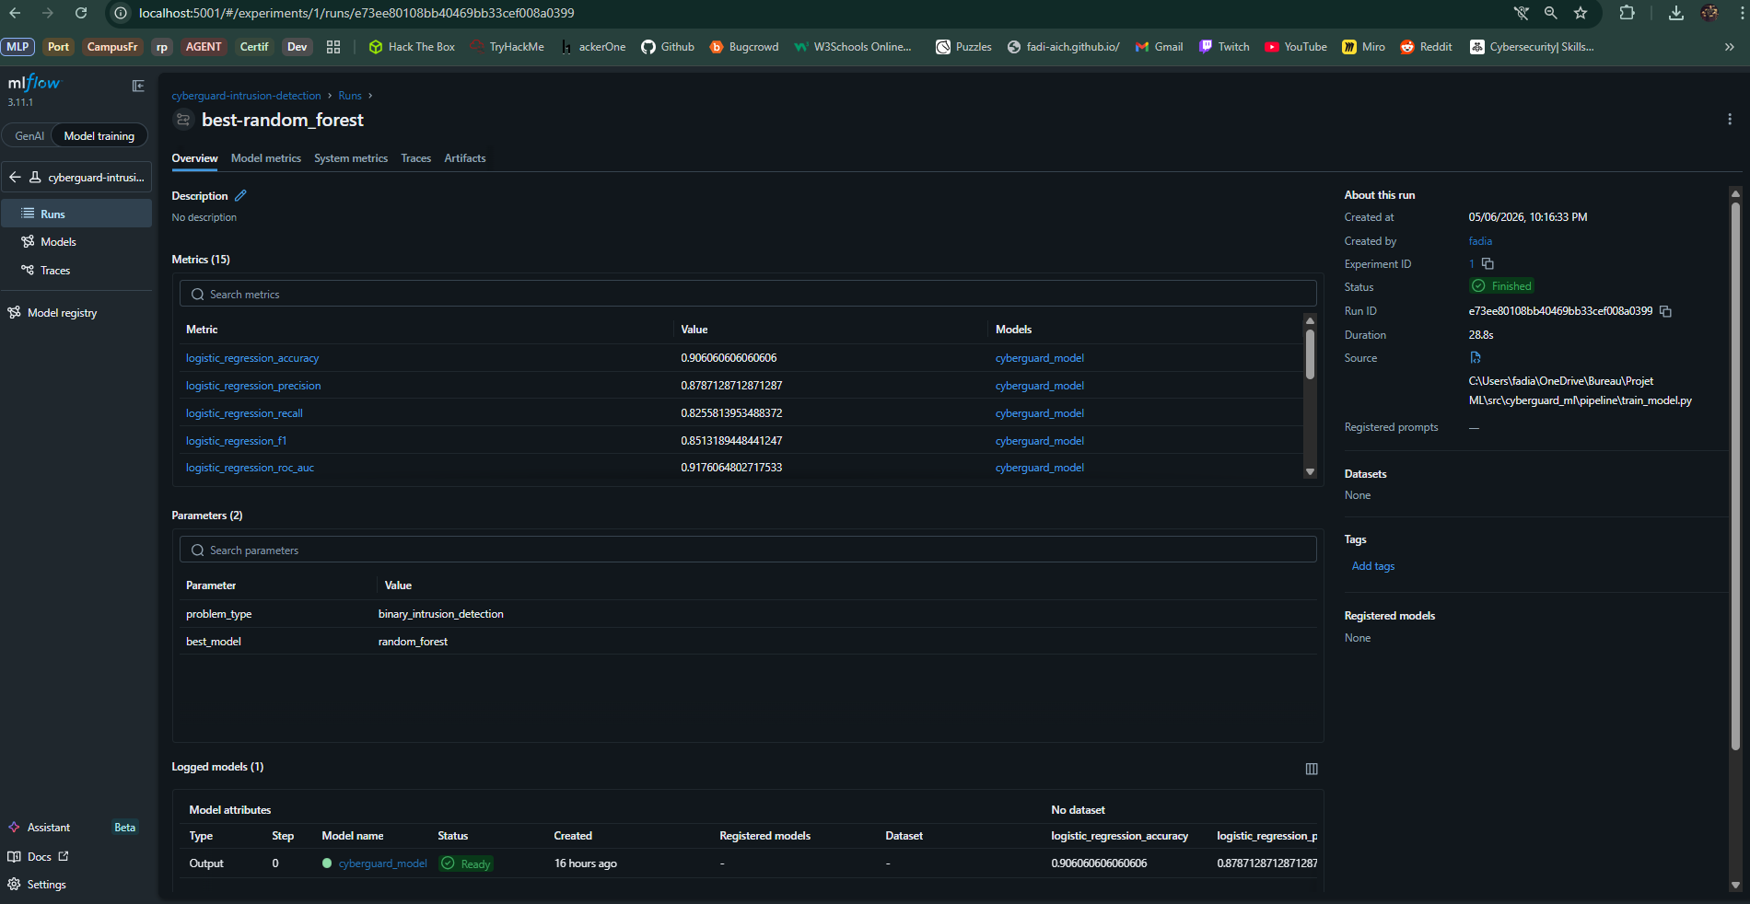
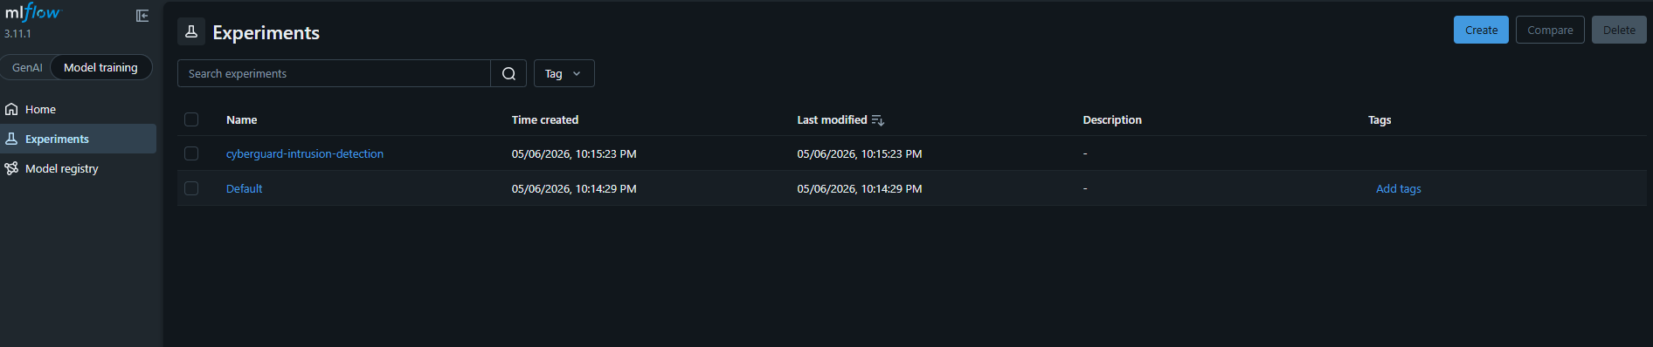
7. Tracking et registry MLflow
Chaque run conserve paramètres, métriques, artefacts et modèle.
Tracking
Registry
Artifacts
Model card
CyberGuard MLOps

Slide 9
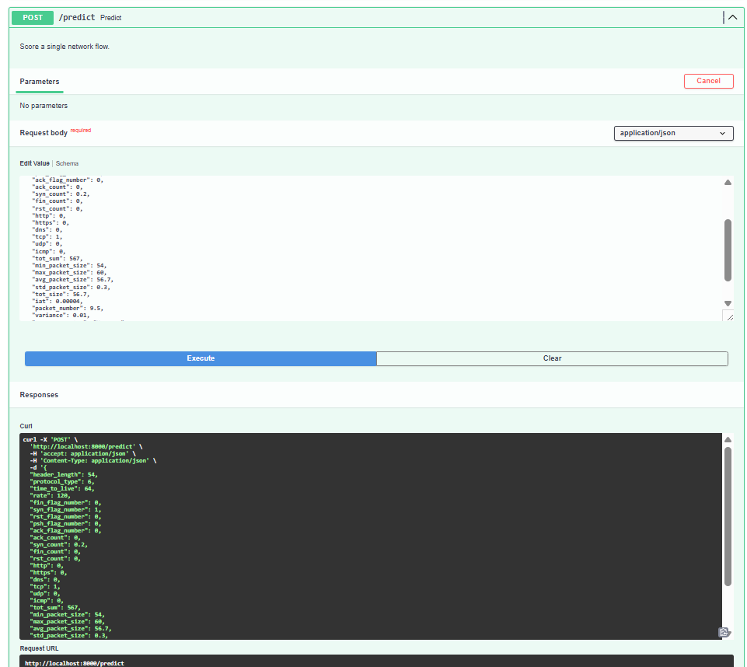
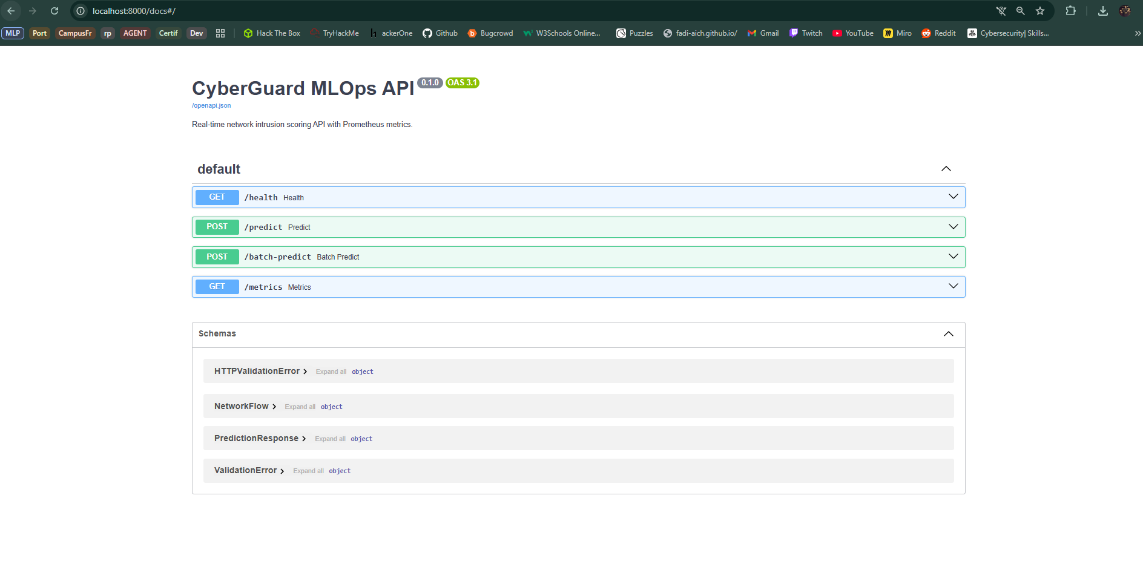
8. Déploiement et serving
FastAPI expose l'inférence temps réel, batch et les métriques Prometheus.
/health : disponibilité
/predict : scoring temps réel
/batch-predict : scoring multiple
/metrics : exposition Prometheus
CyberGuard MLOps

Slide 10
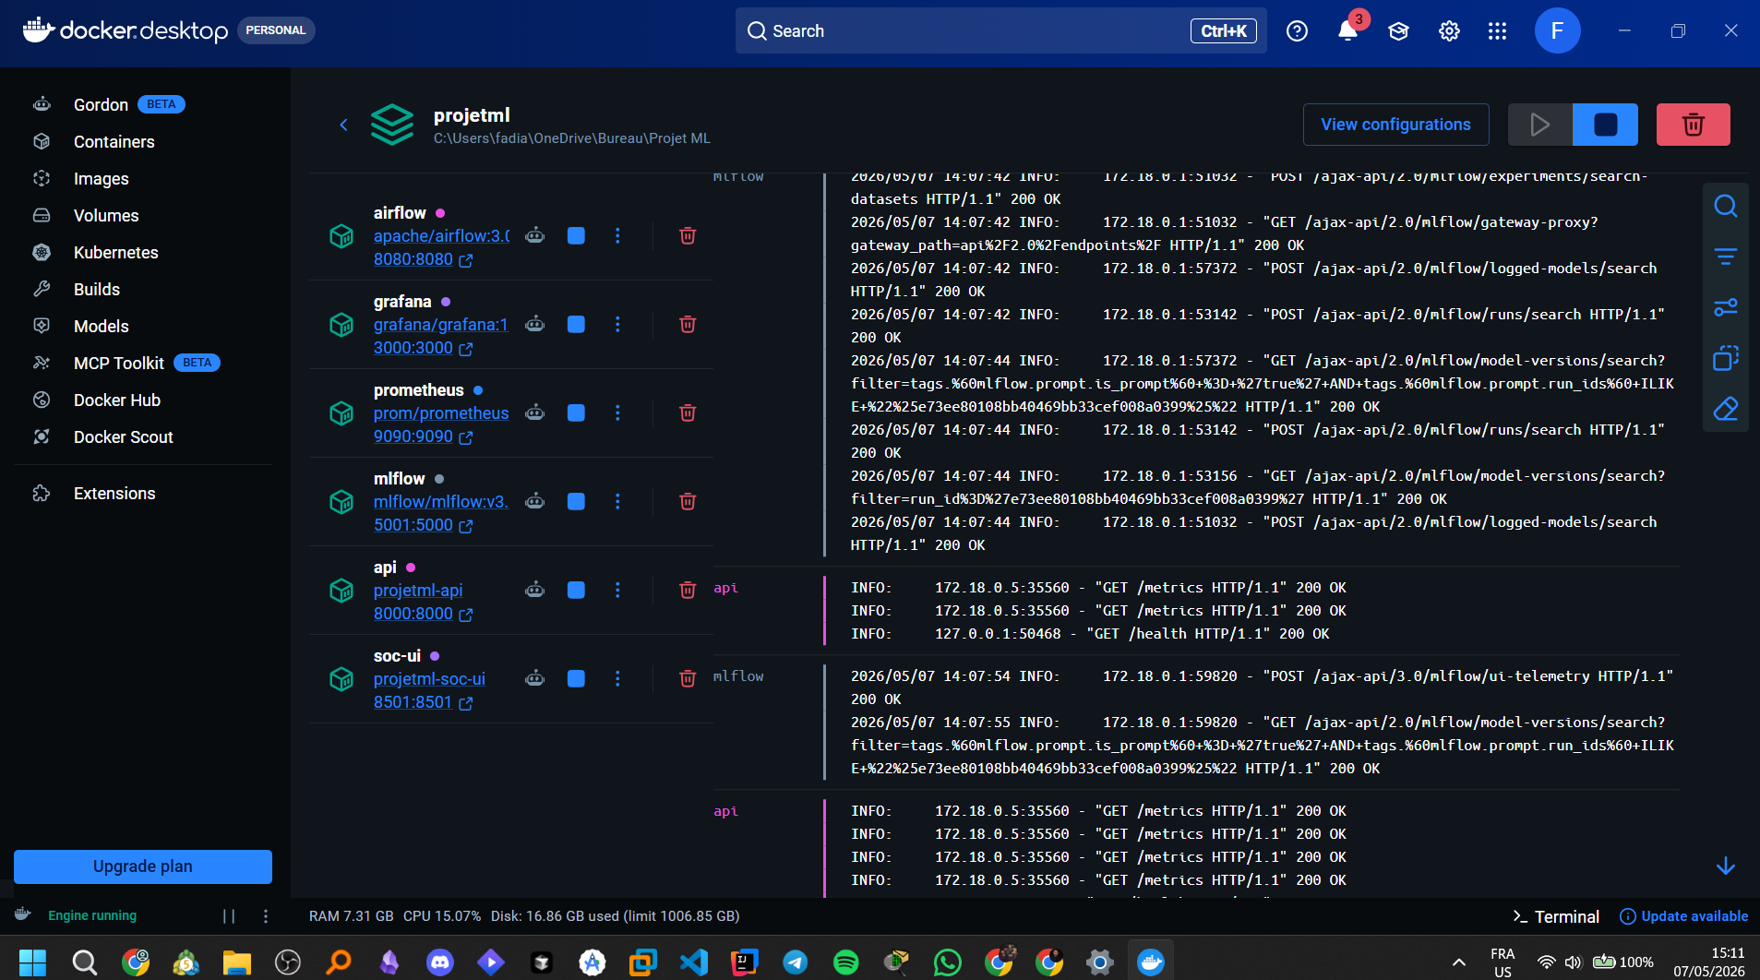
9. Stack Docker
Un environnement reproductible pour présenter tous les services.
api
8000
mlflow
5001
prometheus
9090
grafana
3000
soc-ui
8501
airflow
8080
Commande de présentation
docker compose --profile airflow up -d mlflow api prometheus grafana airflow soc-ui
CyberGuard MLOps

Slide 11
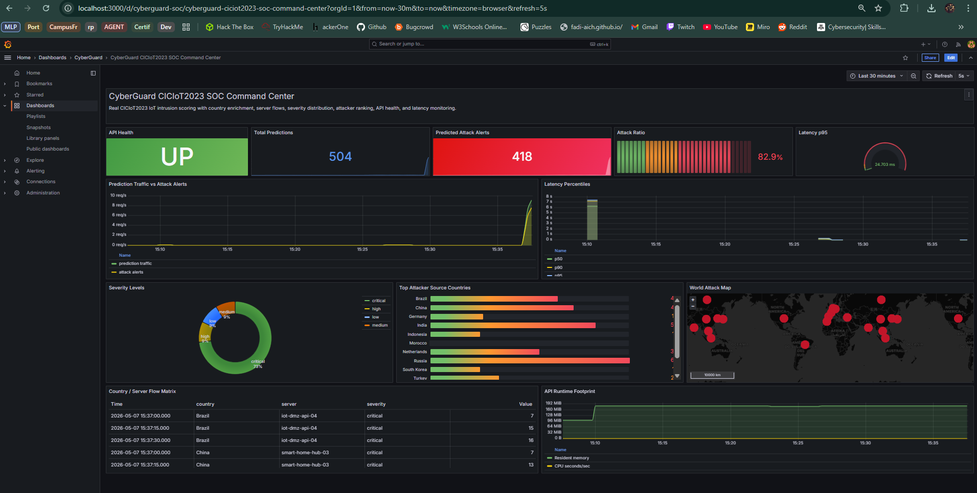
10. Monitoring SOC
Prometheus collecte, Grafana rend les signaux exploitables.
Signaux surveillés : disponibilité API · débit · latence p95 · ratio d'attaques · sévérité · pays sources · serveurs
CyberGuard MLOps

Slide 12
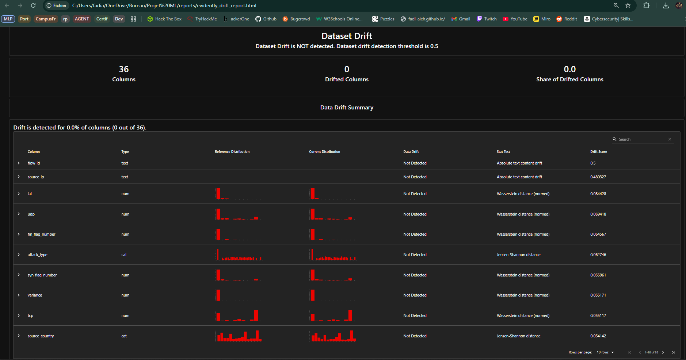
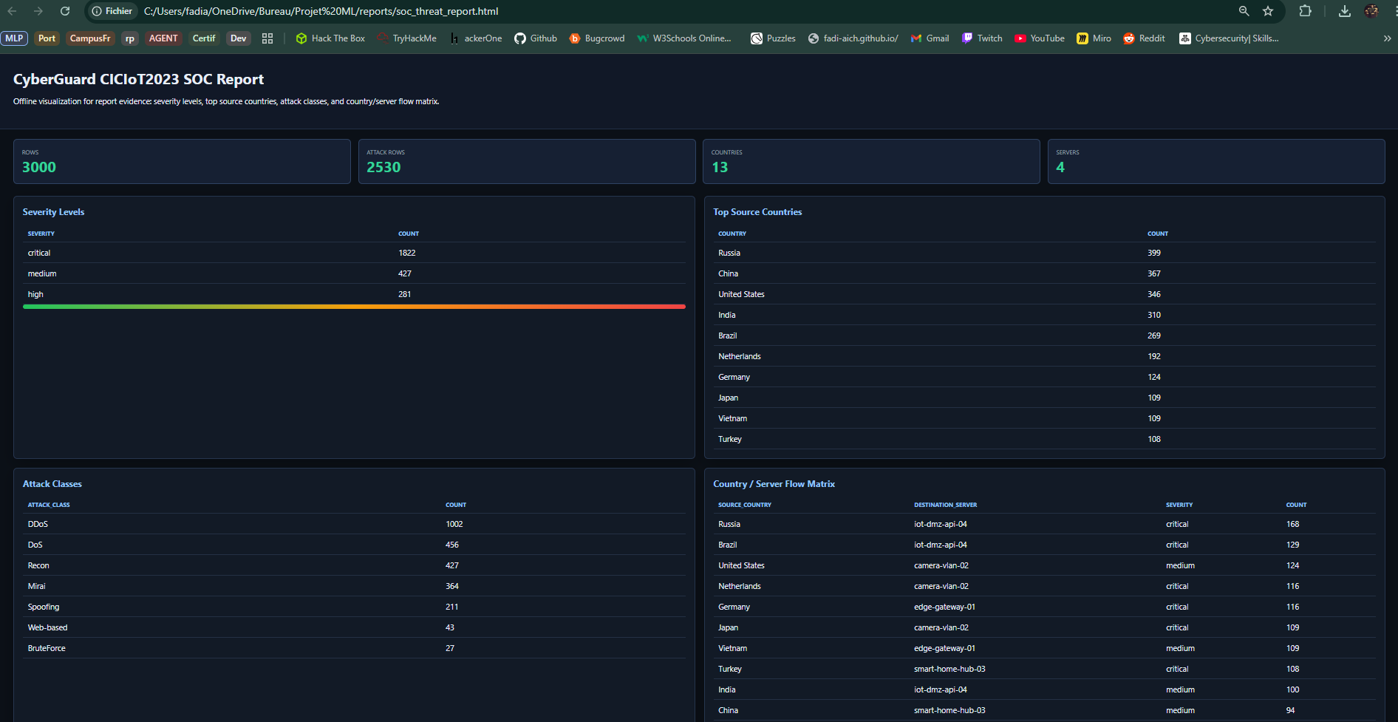
11. Drift et observabilité ML
Evidently compare une fenêtre de référence et une fenêtre courante.
Drift détecté : variance
Reference: 2 100 lignes
Current: 900 lignes
CyberGuard MLOps

Slide 13
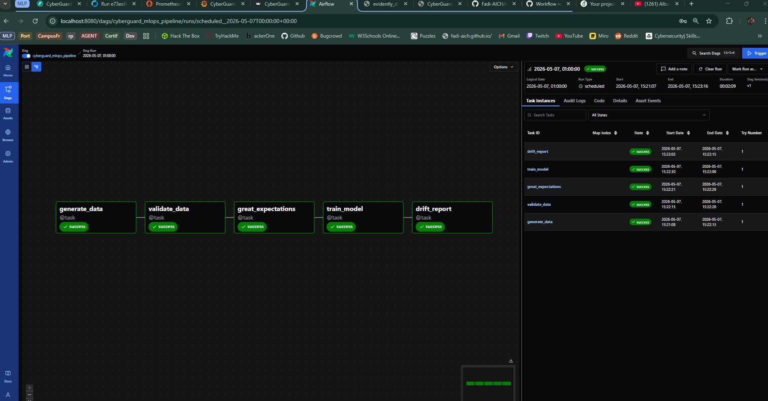
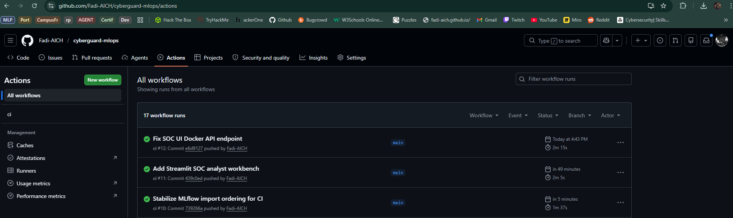
12. Orchestration et CI/CD
Airflow orchestre, GitHub Actions vérifie la qualité et les builds.
Airflow : DAG visible et tâches en succès
GitHub Actions : Black, isort, Ruff, MyPy, Pytest
Build Docker API + Streamlit SOC UI
CyberGuard MLOps

Slide 14
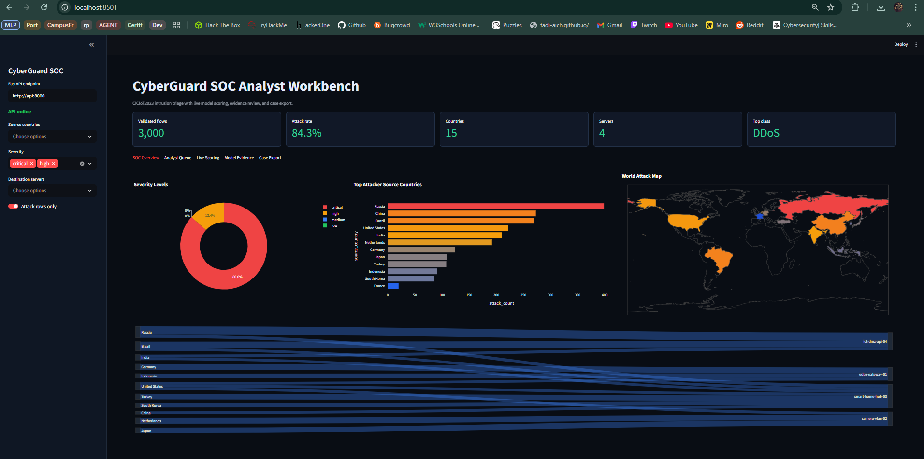
13. Interface SOC Analyste
La couche métier qui rend le modèle exploitable en démonstration.
Vue SOC : KPI, sévérité, map
Analyst Queue : événements prioritaires
Live scoring : appel FastAPI
Model Evidence : métriques, validation, drift
Case Export : note d'incident Markdown
http://localhost:8501
CyberGuard MLOps

Slide 15
14. Parcours de démonstration
Ordre conseillé pour présenter sans perdre le fil.
1
GitHub Actions
2
FastAPI docs
3
MLflow
Qualité et CI validées
Tester /health et /predict
Run, métriques, artifacts
4
Grafana
5
Streamlit
6
Airflow
Dashboard SOC après replay
Triage + live scoring
DAG graph et succès
Avant la démo : lancer Docker Compose puis rejouer 800-1200 lignes CICIoT2023 pour remplir les graphes.
CyberGuard MLOps

Slide 16
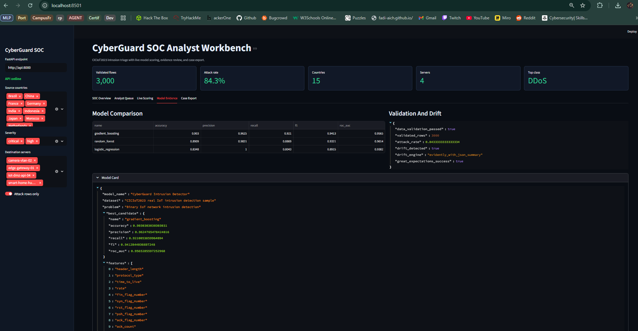
15. Gouvernance et limites
Un modèle cyber doit être traçable et surveillé.
Échantillon reproductible, pas dataset complet 38M+ lignes
Enrichissements SOC exclus des features pour éviter le leakage
Model card : usage prévu, features, limites
Drift : signal de revue ou réentraînement
Inférence hybride : API ou modèle local après DVC checkout
Traçabilité
Audit
Feedback loop
CyberGuard MLOps

Slide 17
16. Conclusion
CyberGuard couvre le cycle MLOps demandé et ajoute une couche SOC moderne.
Données réelles CICIoT2023
Pipeline DVC + validation
Tracking/registry MLflow
API FastAPI + Docker
Monitoring Prometheus/Grafana
Drift Evidently
Airflow + GitHub Actions
Streamlit SOC UI
Résultat clé
F1-score 0.941
ROC-AUC 0.956
Prochaine étape possible
Kubernetes, feedback analyste en base, promotion automatique du modèle et concept drift supervisé.
Questions ?
CyberGuard MLOps

